Slide 1

Использование эффективных форм учителем логопедом по организации методической, диагностической и консультативной помощи родителям для детей с ОВЗ получающим дошкольное образование в форме семейного образование.
Усенко Алина Николаевна
Учитель – логопед
МДОАУ Детский сад №38 г.Орска

Slide 2

Актуальность
Развитие современного общества неразрывно связано с научно–техническим прогрессом. Одним из приоритетных направлений государственной политики в области образования является информатизация. Во всех ключевых федеральных документах в области образования указывается на необходимость повышения качества образования посредством интенсивного внедрения и рационального использования информационно-коммуникационных технологий в образовательном процессе.
В условиях современной информатизации жизни общества виртуальное пространство становится одной из наиболее удобных платформ для эффективного сотрудничества логопеда с родителями детей с ОВЗ, получающие дошкольное образование в форме семейного образования.

Slide 3
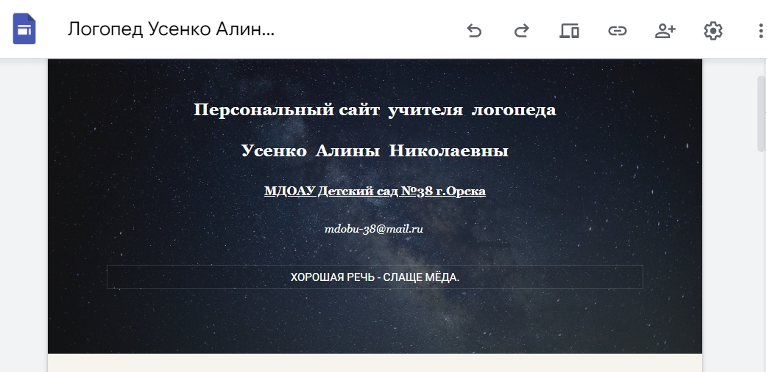
Персональный сайт учителя логопеда (педагога) Усенко А.Н. МДОАУ «Детский сад №38 г. Орска» это проект, цель которого добиться положительных результатов в сетевом взаимодействии с родителями, повысить их педагогическую культуру, интерес к вопросам речевого развития детей. Администратор сайта – учитель логопед Усенко А.Н.
Персональный сайт педагога Усенко А.Н.
Целью персонального сайта педагога является предоставление диагностической, консультативной и методической помощи родителям и детям с ОВЗ, получающие семейное образование в ДОУ. Создание тесного информационного контакта родителей и учителя логопеда.

Slide 4

Задачами сайта являются:
-информирование о этапах развития речи ребёнка от рождения до 8 лет. Предоставление простых диагностических речевых проб (заданий) для раннего выявления возможных нарушений в развитии речи, и своевременного обращения за специализированной помощью.
- ознакомление с принципами организации занятий в домашних условиях, по рекомендации логопеда. С предоставлением материалов (иллюстрации, видео, электронные пособия, ссылок), артикуляционной гимнастики, пальчиковой гимнастики. Речевых упражнений для автоматизации звуков в речи. С возможностью скачивания и многократного использования.
- рассмотрение дидактических материалов, пособий, применяемых при обучении детей с ОВЗ в ДОУ и возможность для родителей применять данный материал дома;
- привлечение родителей для совместного дистанционного участия в творческих работах (конкурсах, флэш-мобах);
- поддерживать уверенность родителей в собственных педагогических силах; развивать умения родителей анализировать собственную коррекционо-развивающую деятельность;

Slide 5
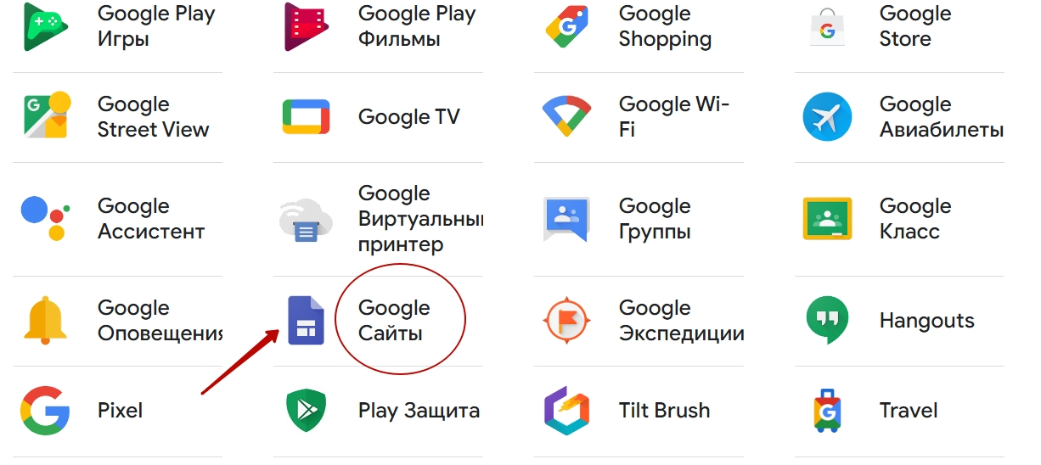
Инструменты и ресурсы
Дата создания сайта: март 2019 года.
Для создания сайта была выбрана платформа https://sites.google.com . Google - мировой лидер в области технологий. Для создания сайта Google не требуется установка на компьютер никакого дополнительного программного обеспечения. Необходимые минимальные требования: доступ в Интернет и наличие на компьютере веб-браузера. В качестве основного был выбран бесплатный шаблон, дизайн которого был впоследствии доработан для придания индивидуального стиля.

Slide 6
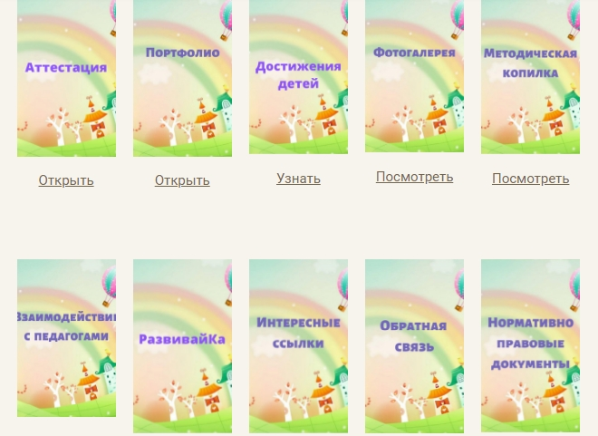
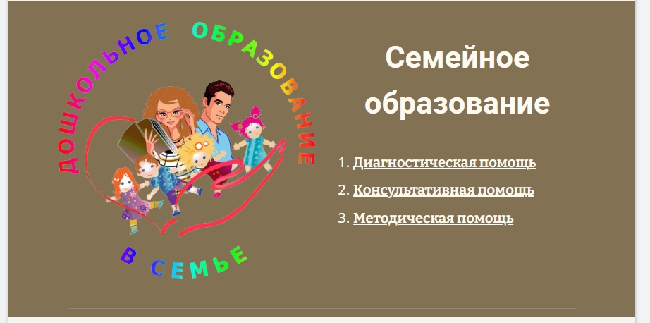
Целевая аудитория сайта
Целевая аудитория сайта: это родители, дети и учитель - логопед.
· Для детей размещены интерактивные задания, которые помогают активизировать познавательную деятельность у дошкольников; усилить образовательные эффекты; повысить качество усвоения материала.
· Родители имеют возможность получения информации об образовательной программе ДОУ, коррекционной работе, индивидуальном маршруте и многое другое.
· Учитель логопед транслируют свой передовой педагогический опыт работы. Здесь можно найти разработки авторских игр, материалы консультаций, информационных памяток, мастер – классы.
Основные разделы сайта были выбраны с учётом интересов родительской аудитории.

Slide 7
Персональный сайт учителя логопеда Усенко А.Н.

Slide 8
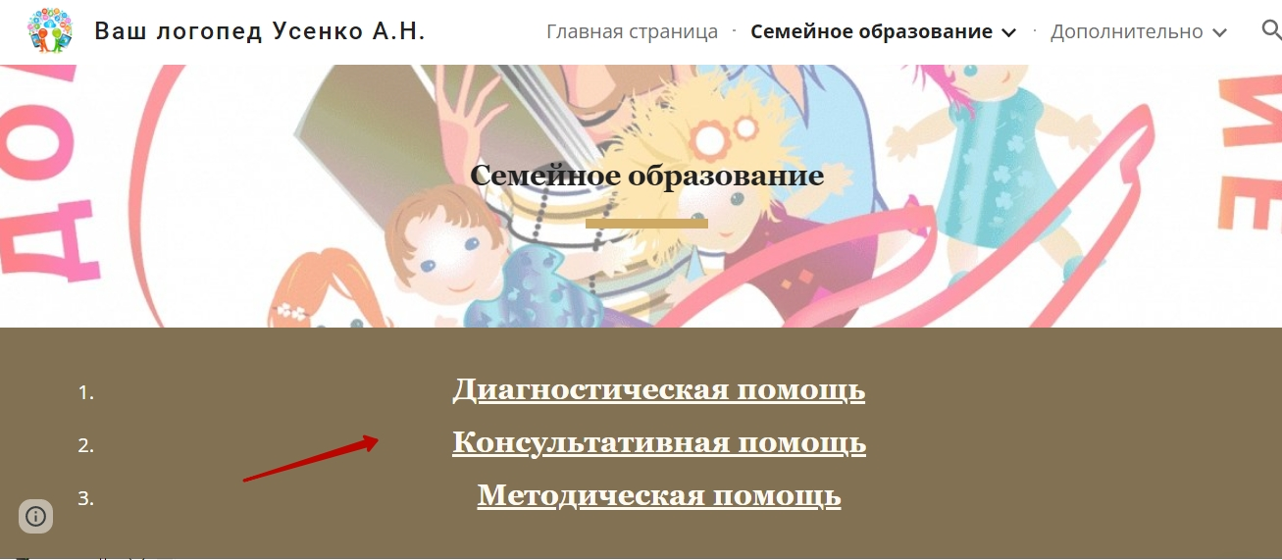
Главная страница

Slide 9
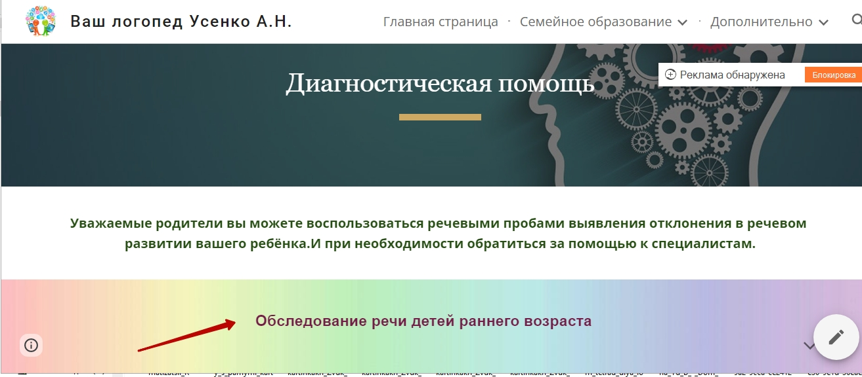
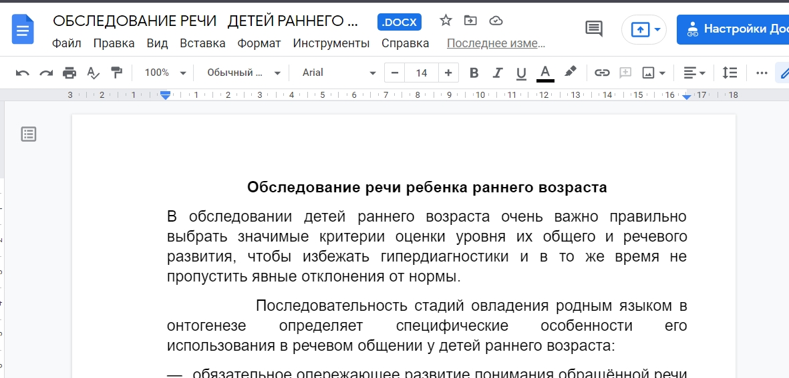
Диагностическая помощь
Упражнения для обследования
Обследование детей раннего возраста и детей 5-7 лет по Фотековой Т.А.

Slide 10
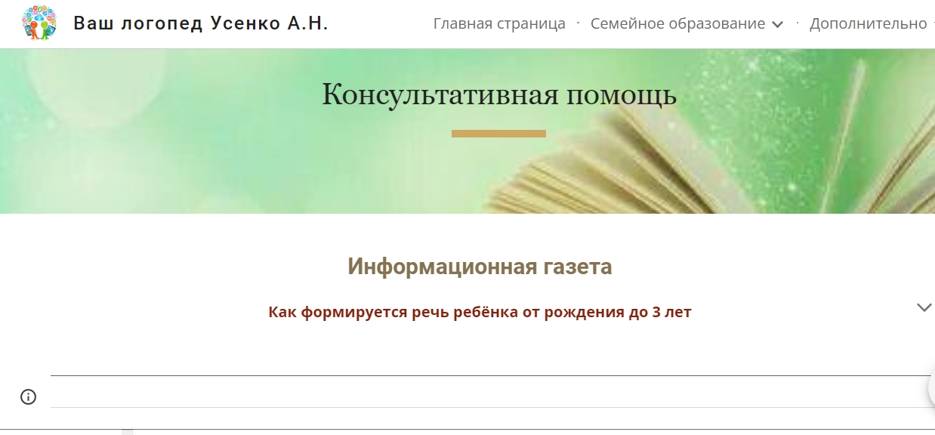
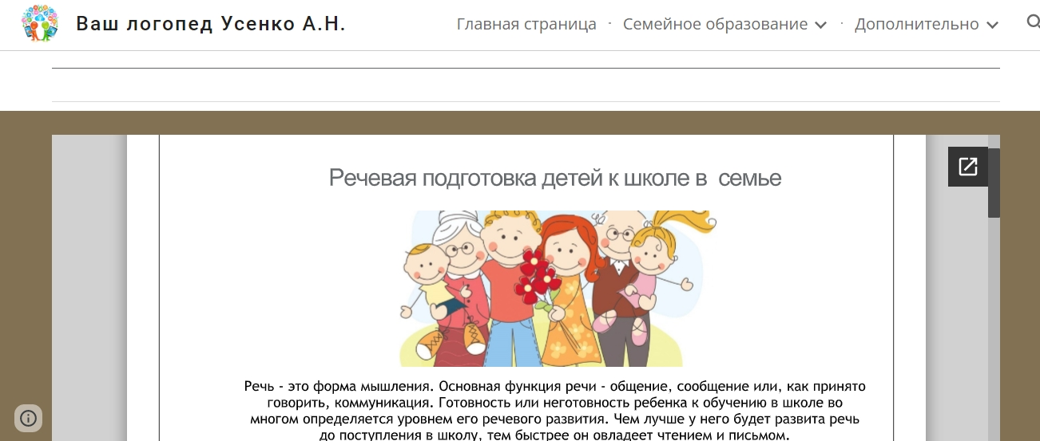
Консультативная помощь
Информационная газета
Консультация для родителей

Slide 11
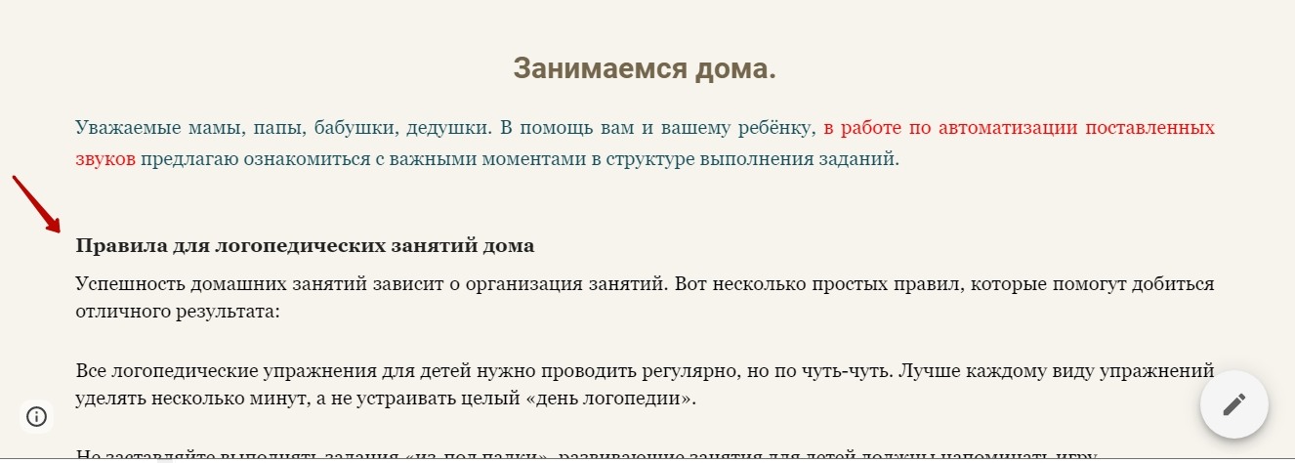
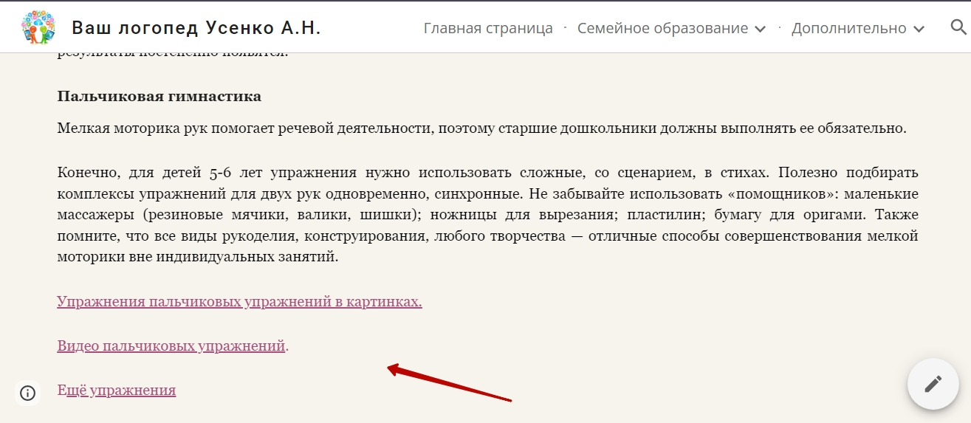
Консультативная помощь

Slide 12
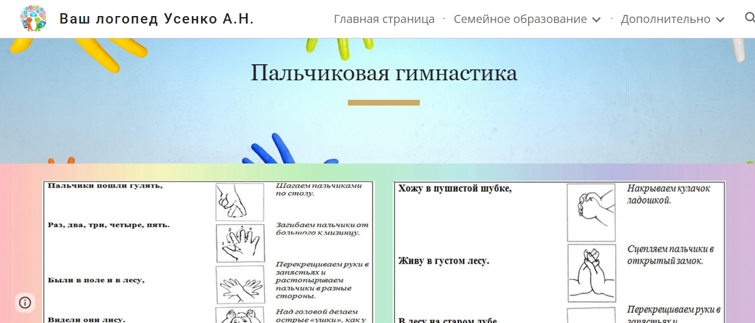
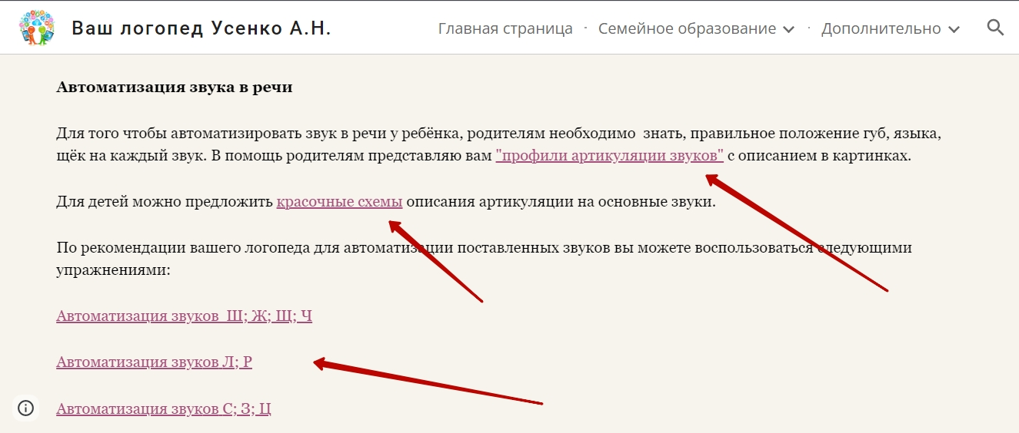
Консультативная помощь

Slide 13
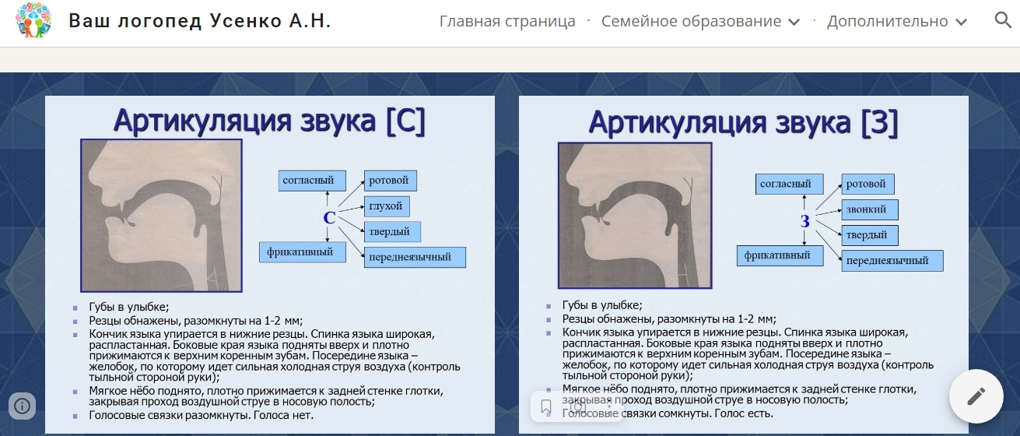
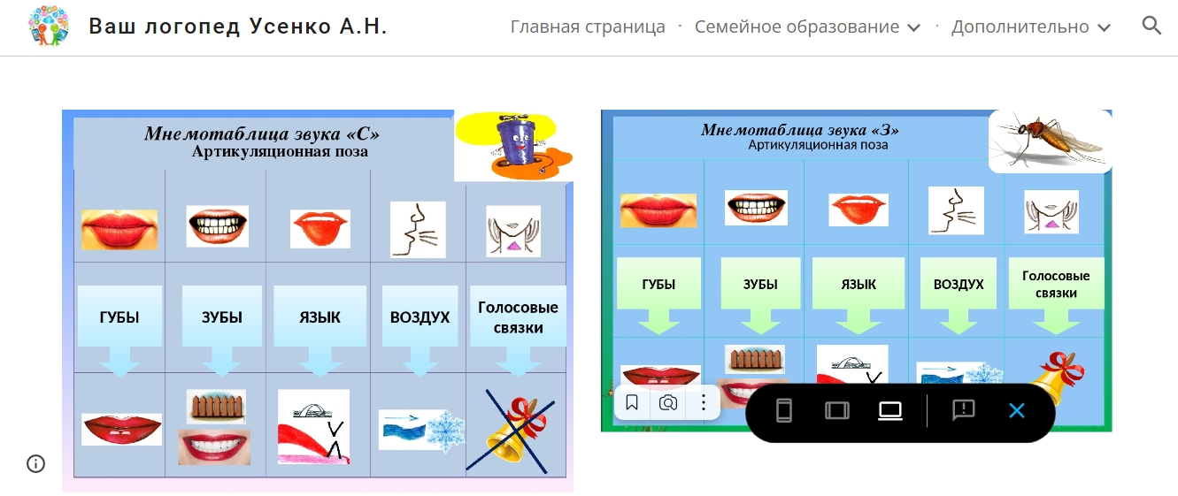
Консультативная помощь
«Речевой профиль» для родителей
Схемы артикуляции звука для детей

Slide 14
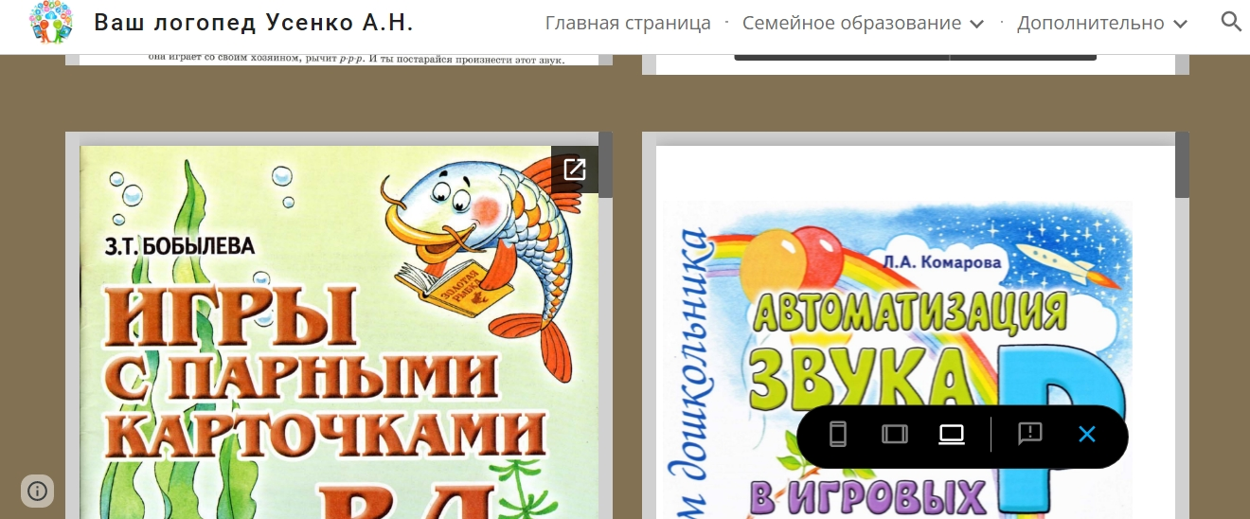
Консультативная помощь
Пособия для автоматизации звуков в речи

Slide 15
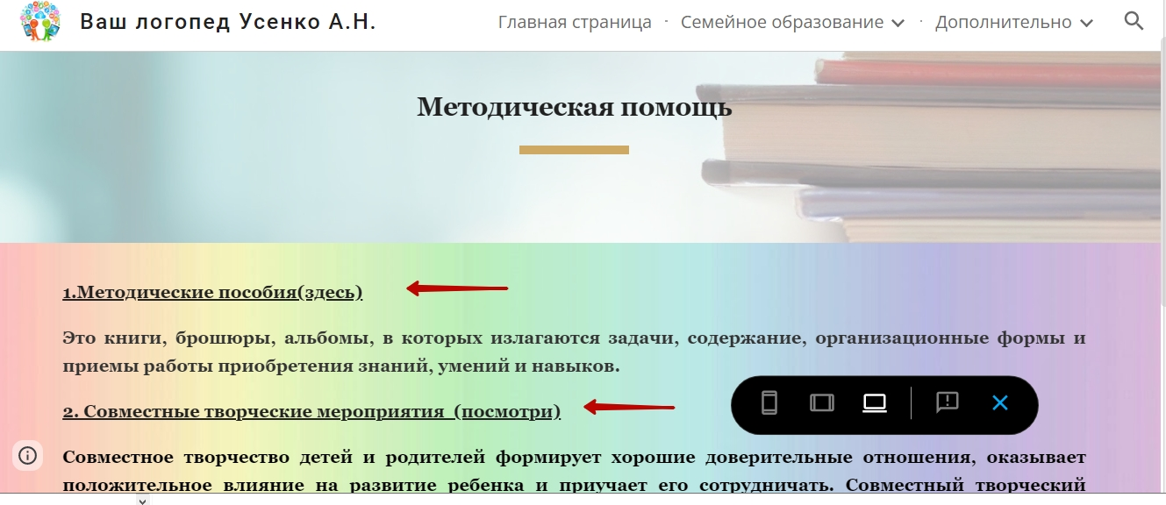
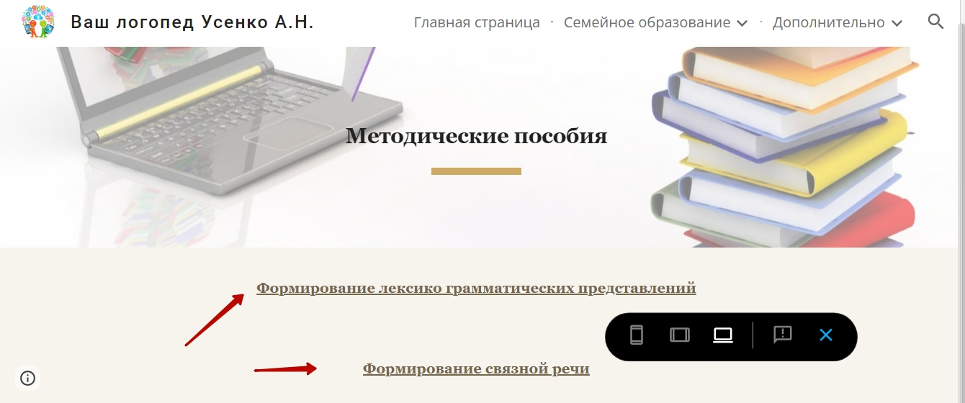
Методическая помощь

Slide 16
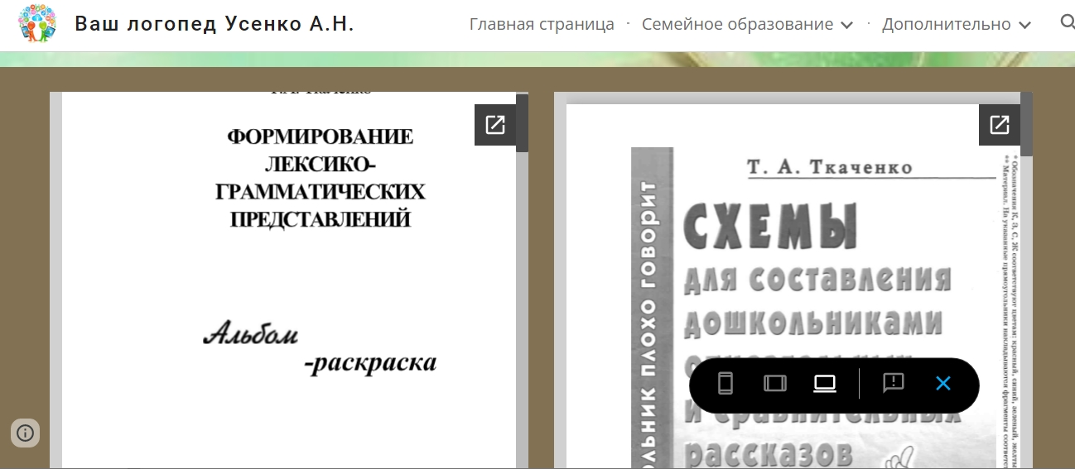
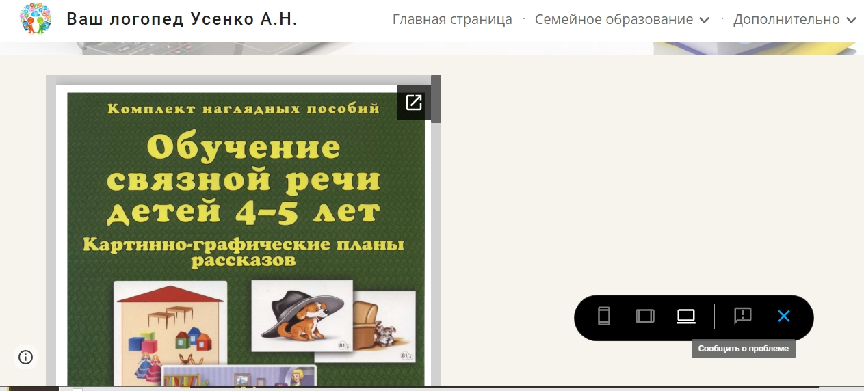
Методическая помощь
Методические пособия по формирование лексико – грамматических представлений и развитию связной речи

Slide 17
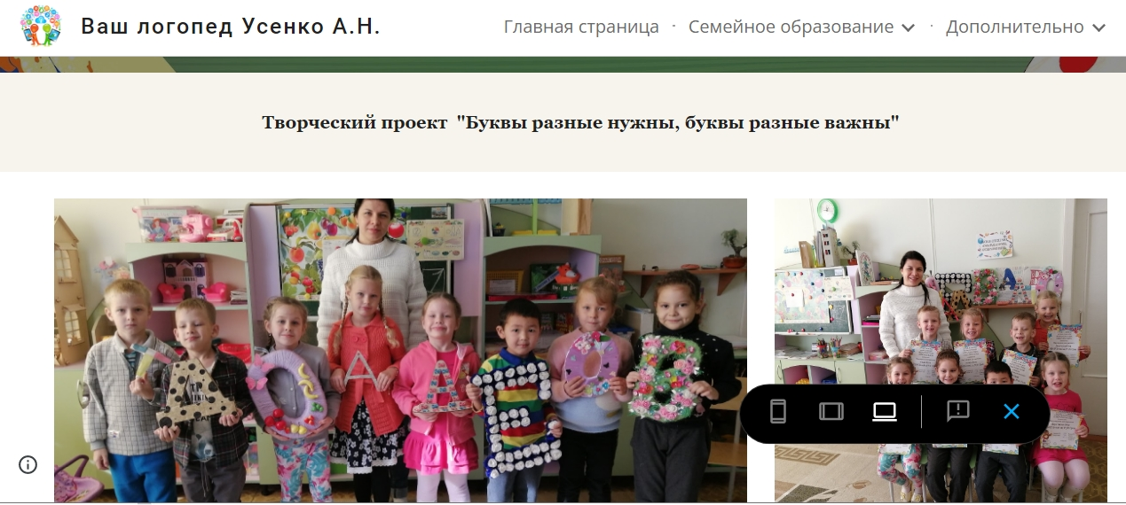
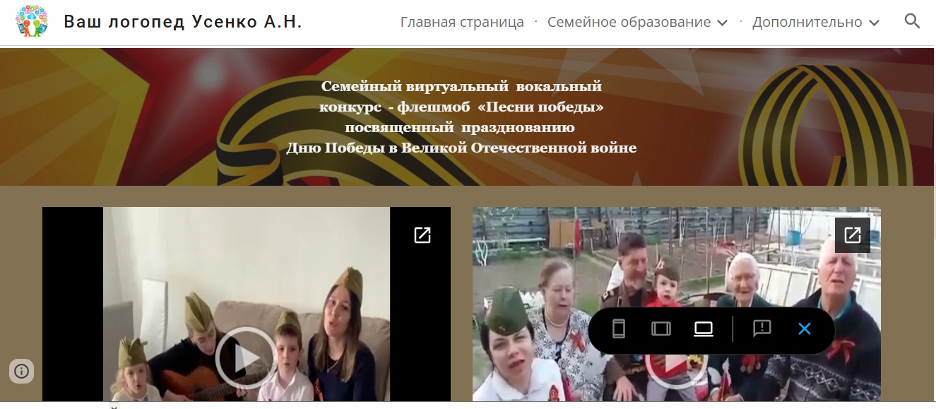
Методическая помощь
Участие в творческих проектах

Slide 18
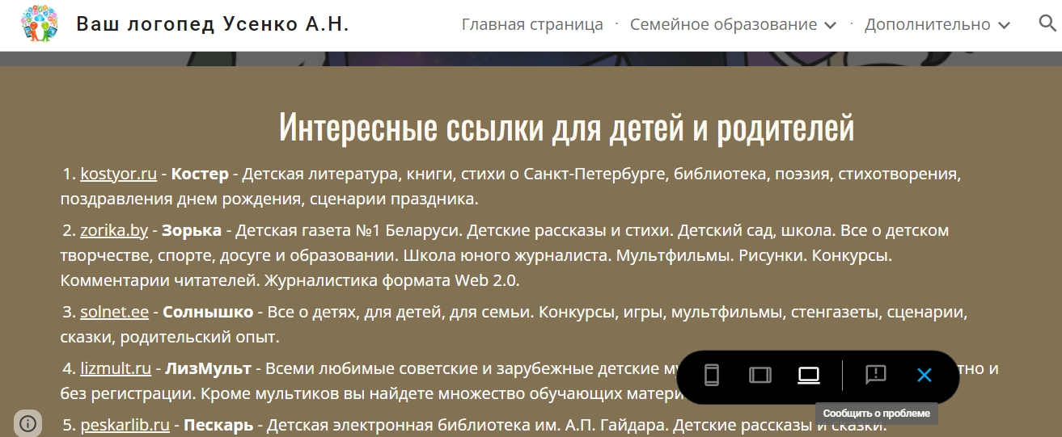
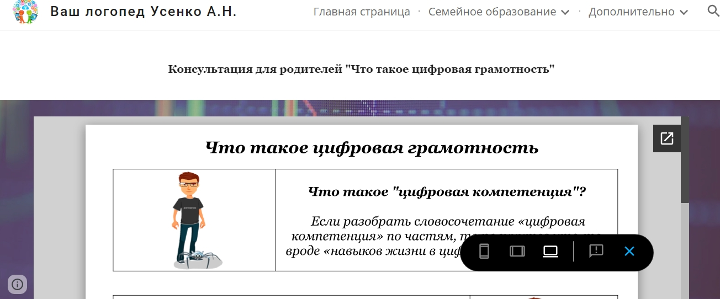
Методическая помощь
Консультация «Что такое цифровая грамотность»
Интересные ссылки

Slide 19
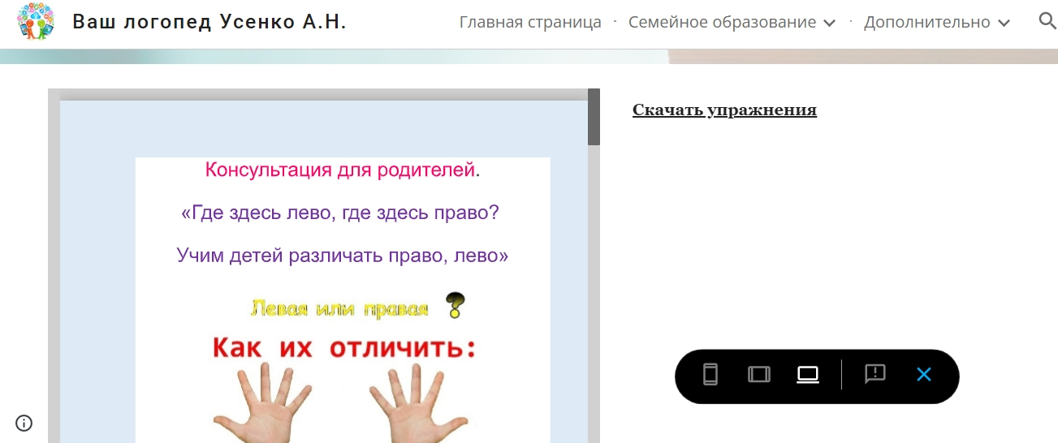
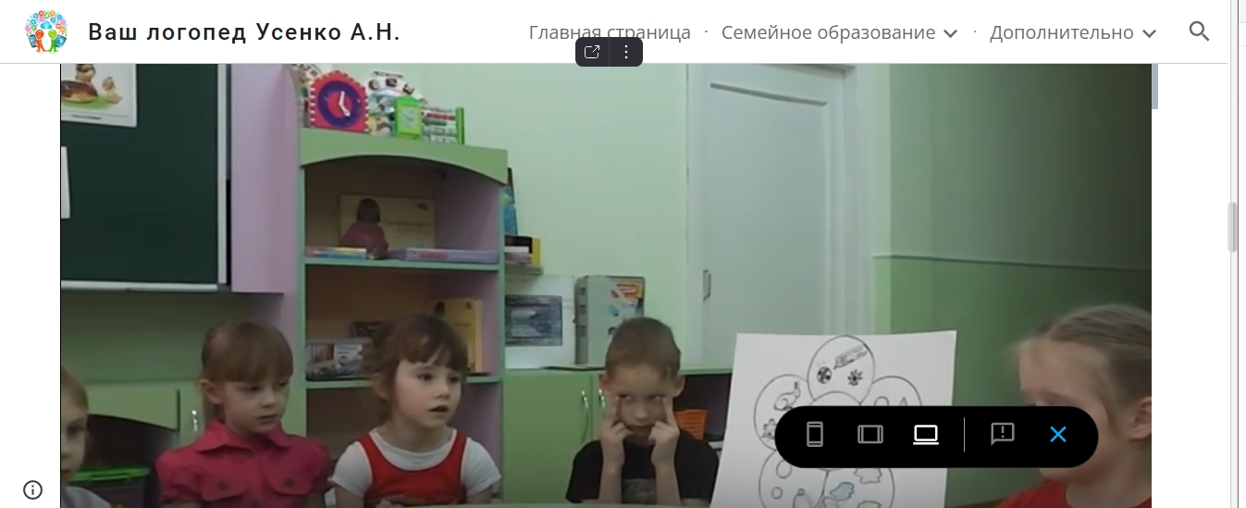
Методическая помощь
Консультации для родителей на разные темы
Видео уроки

Slide 20
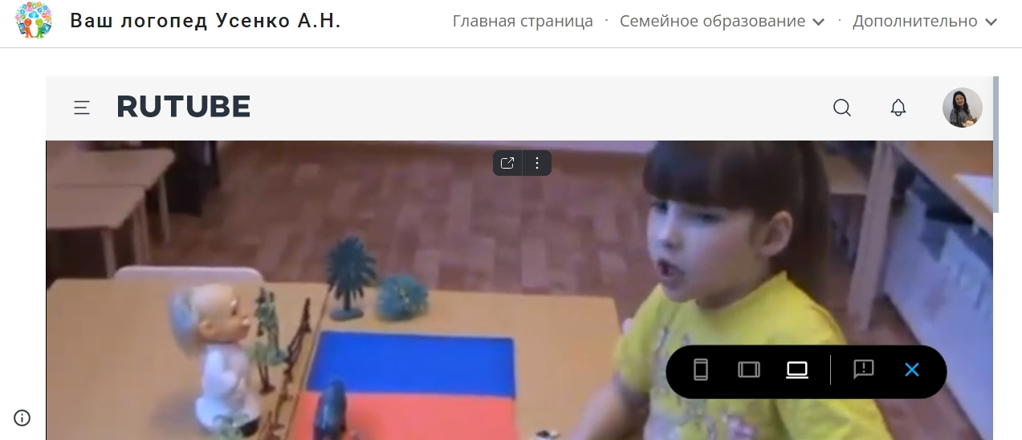
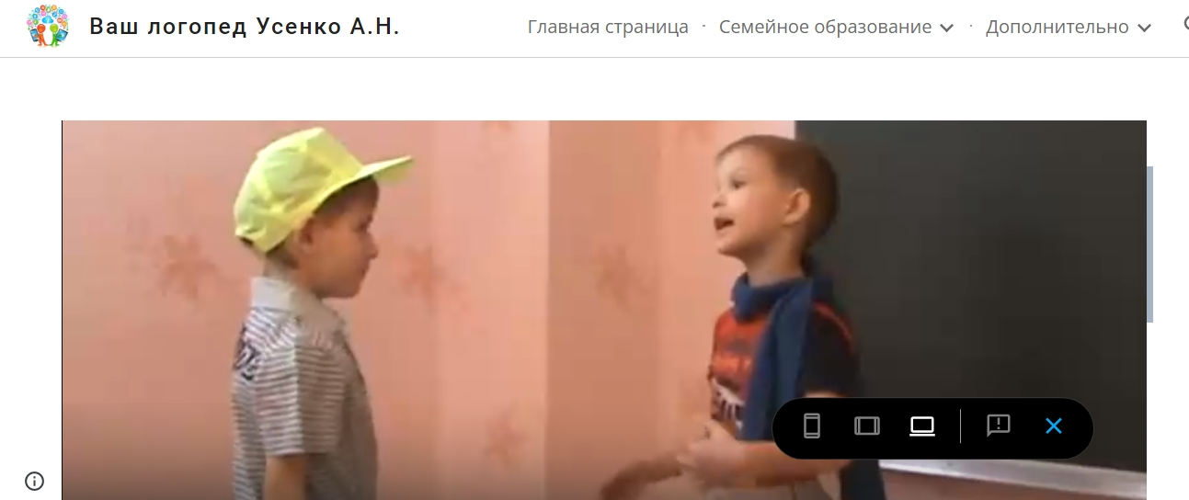
Методическая помощь
Видео уроки

Slide 21

Практическая значимость
Практическая значимость данной формы работы, использование персонального сайта педагога, обеспечивает сетевое взаимодействие субъектов образовательного процесса. Родители, дети и педагог получают удобную форму взаимодействия, не привязанную к временным рамкам.
Организация взаимодействия с родителями через персональный сайт педагога является одной из интересных и неформальных форм работы, которая на практике показывает положительный результат и вызывает в последнее время заслуженный интерес и у педагогов, и у родителей.
Работа над созданием и наполнением сайта будет продолжаться и в дальнейшем. Что позволяет проанализировать, обобщить и систематизировать результаты своей работы, объективно оценить свои возможности, спланировать действия по преодолению трудностей и достижению более высоких результатов.

